Slide 1


Capacity Building bei IPBES und NeFo
Dr. Kristina Raab und Dr. Elisabeth Marquard

Slide 2
Capacity Building bei IPBES
Hintergrund
IPBES nutzt umfänglich vorhandenes Wissen und bindet in großer Zahl Expertinnen und Experten ein
Große Unterschiede in den vorhandenen Kapazitäten (Nord – Süd)
IPBES unternimmt und fördert capacity-building, mit dem Ziel, diese Asymmetrien zu verringern

Slide 3
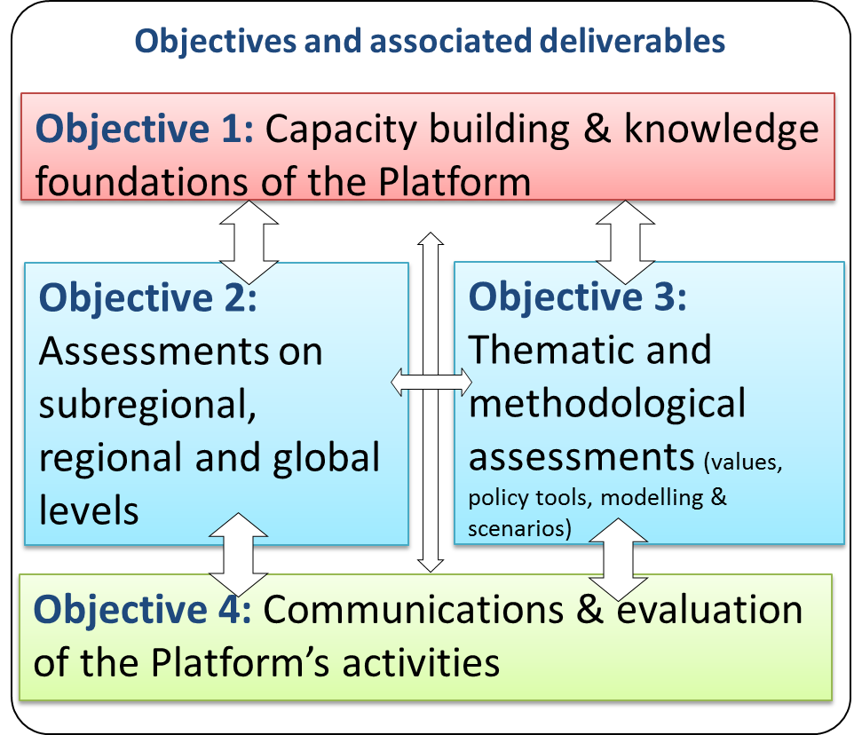
Capacity Building bei IPBES
Schema: Erstes IPBES Arbeitsprogramm
1(a): Zusammenführung priorisierter Capacity Building-Bedarfe zur Umsetzung des Arbeitsprogramms mit entsprechenden Ressourcen/Gebern → Mobilisierung technischer und finanzieller Unterstützung
1(b): Entwicklung von Kapazitäten, die zur Umsetzung des Arbeitsprogramms nötig sind
IPBES identifiziert und priorisiert Bedarfe an zusätzlichen Kapazitäten
IPBES unternimmt und fördert Aktivitäten für den Kapazitäts-Aufbau
© Folie : Katja Heubach (modifiziert)

Slide 4
Capacity Building bei IPBES
Schema: Erstes IPBES Arbeitsprogramm
1(a): Zusammenführung priorisierter Capacity Building-Bedarfe zur Umsetzung des Arbeitsprogramms mit entsprechenden Ressourcen/Gebern → Mobilisierung technischer und finanzieller Unterstützung
1(b): Entwicklung von Kapazitäten, die zur Umsetzung des Arbeitsprogramms nötig sind
→ Einschränkung auf „Kapazitäten für die Umsetzung des Arbeitsprogramms“
© Folie : Katja Heubach (modifiziert)

Slide 5
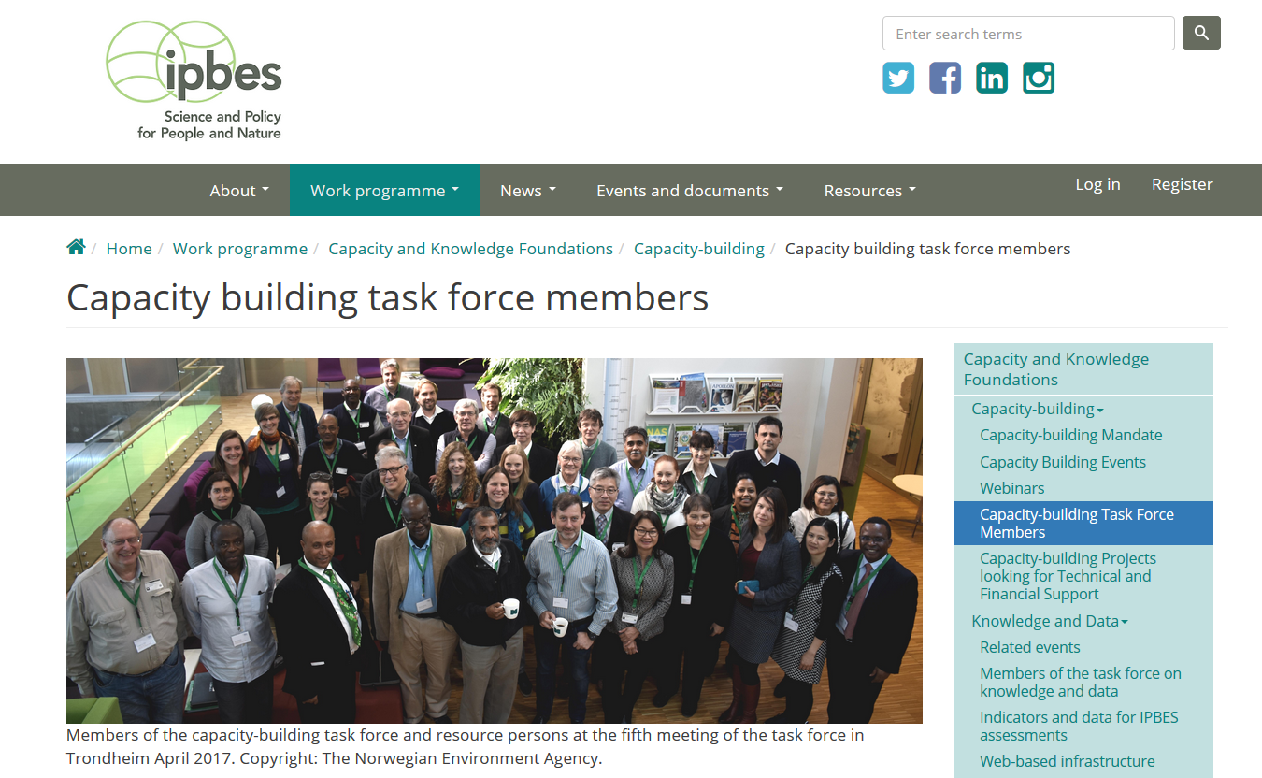
Capacity Building bei IPBES (was bisher geschah…)
Task Force (2014-2018) & TSU (2015-2018)
zur Unterstützung der Arbeitselemente 1(a) und 1(b)
Mitglieder: Experten, Repräsentanten aus MEP, Büro, Partner-Institutionen

Slide 6
Capacity Building bei IPBES (was bisher geschah…)
Task Force (2014-2018) & TSU (2015-2018)
zur Unterstützung der Arbeitselemente 1(a) und 1(b)
Mitglieder: Experten, Repräsentanten aus MEP, Büro, Partner-Institutionen
‘Prioritäre Bedarfe‘ (2015), u.a. bzgl.
einer effektiven Mitwirkung an der Umsetzung des IPBES-Arbeitsprogramms
der Durchführung und Nutzung nationaler und regionaler Assessments
der Mobilisierung von finanziellen und technischen Ressourcen
dem Zugang zu Daten, Informationen und Wissen
der erhöhten und sinnvollen Einbindung von Stakeholdern

Slide 7
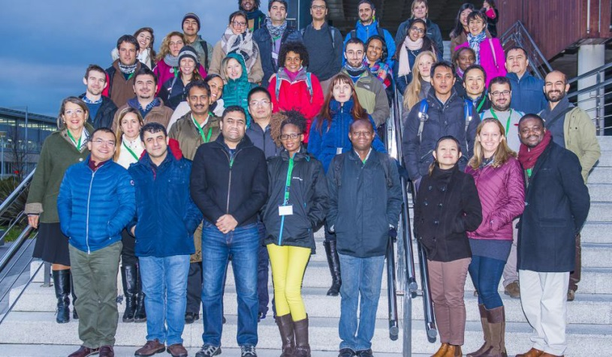
Capacity Building bei IPBES (was bisher geschah…)
Task Force (2014-2018) & TSU (2015-2018)
zur Unterstützung der Arbeitselemente 1(a) und 1(b)
Mitglieder: Experten, Repräsentanten aus MEP, Büro, Partner-Institutionen
‘Prioritäre Bedarfe‘ (2015), u.a. bzgl.
einer effektiven Mitwirkung an der Umsetzung des IPBES-Arbeitsprogramms
der Durchführung und Nutzung nationaler und regionaler Assessments
der Mobilisierung von finanziellen und technischen Ressourcen
dem Zugang zu Daten, Informationen und Wissen
der erhöhten und sinnvollen Einbindung von Stakeholdern
Aktivitäten (Pilotphase, 2014 - …)
Webinars
Fellowship Programme
Capacity Building Forum + Matchmaking
© IPBES

Slide 8
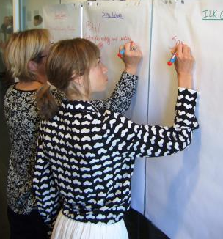
Handlungsrahmen für Kapazitätenaufbau’ (2017)
1. Lernen und Einbindung
Fellowship-Programm, Regional-Dialoge und andere Bildungsmaßnahmen
© NeFo
Notes:
Zu 1: auch: Training Workshops, Webinars

Slide 9
Handlungsrahmen für Kapazitätenaufbau’ (2017)
1. Lernen und Einbindung
Fellowship-Programm, Regional-Dialoge und andere Bildungsmaßnahmen
2. Besserer Zugang zu Expertise und Informationen
Zusammenarbeit mit Partner-Institutionen
Förderung eines Brückenschlags zu indigenem und lokalem Wissen (ILK)
© NeFo
Notes:
Zu 1: auch: Training Workshops, Webinars

Slide 10
Handlungsrahmen für Kapazitätenaufbau’ (2017)
1. Lernen und Einbindung
Fellowship-Programm, Regional-Dialoge und andere Bildungsmaßnahmen
2. Besserer Zugang zu Expertise und Informationen
Zusammenarbeit mit Partner-Institutionen
Förderung eines Brückenschlags zu indigenem und lokalem Wissen (ILK)
3. Stärkung nationaler und regionaler Kapazitäten
Förderung nationaler und sub-regionaler Assessments
… und des Aufbaus von nationalen und sub-regionalen Plattformen und Netzwerken
© NeFo
Notes:
Zu 1: auch: Training Workshops, Webinars

Slide 11
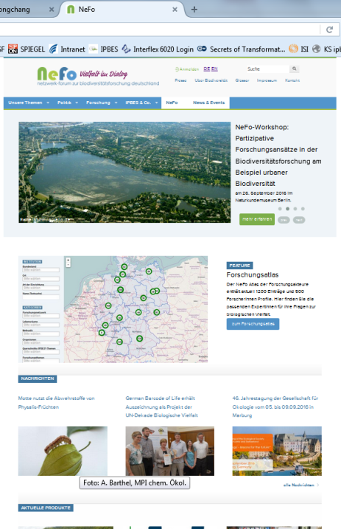
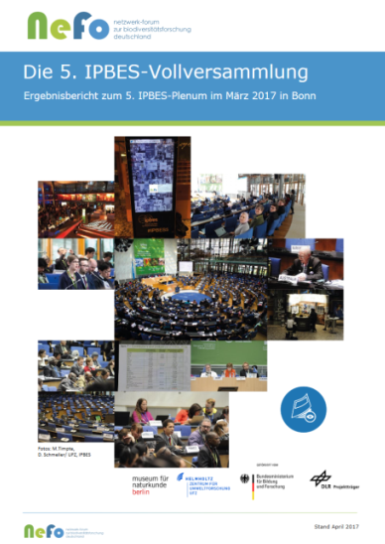

NeFo‘s Beiträge zum Aufbau von IPBES-Kapazitäten
1. Information
Pressearbeit, Blogs, Sachstandsberichte, Informationsbroschüre
2. Vernetzung & Reflexion
Nationales IPBES-Forum (2011, 2013)
Diverse Workshops, u.a.
IPBES Stakeholder Engagement Strategy
IPBES Assessment on Pollination and Pollinators
Policy Support Function of IPBES
Pan-European IPBES Stakeholder Consultation
BSPIN
3. Beiträge zum IPBES-Prozess
Unterstützung der ‘IPBES Stakeholder Days’
INF-Doc zu Nationalen Biodiv-Plattformen (IPBES/5/INF/23)

Slide 12
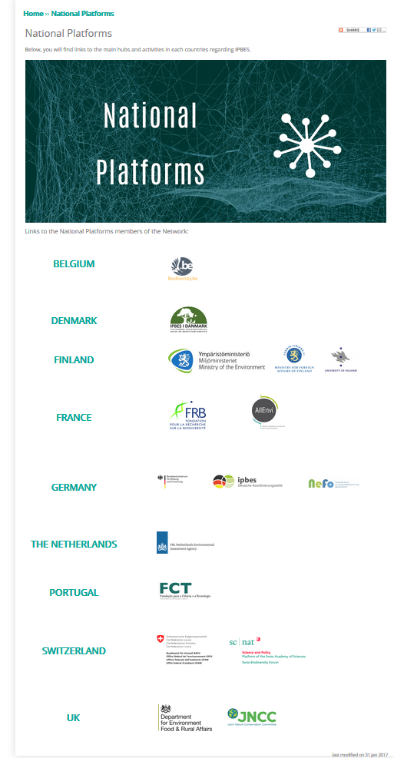
NeFo‘s Beiträge zum Aufbau von IPBES-Kapazitäten
INF-Doc zu Nationalen Biodiv-Plattformen (IPBES/5/INF/23)
Präsentiert 7 Biodiversitäts-Plattformen aus Westeuropa
Übersicht über Aufgaben und Funktionsweisen
http://www.eca-ipbesnetwork.org/

Slide 13
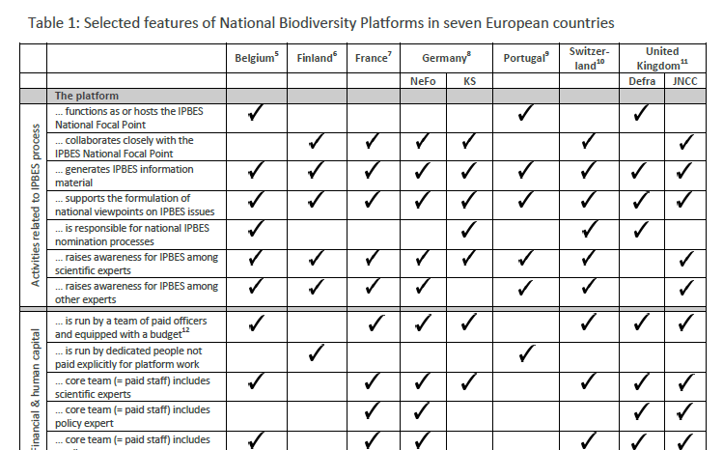
NeFo‘s Beiträge zum Aufbau von IPBES-Kapazitäten
INF-Doc zu Nationalen Biodiv-Plattformen (IPBES/5/INF/23)
Präsentiert 7 Biodiversitäts-Plattformen aus Westeuropa
Übersicht über Aufgaben und Funktionsweisen
http://www.eca-ipbesnetwork.org/
→ Reflexionshilfe für „Nachahmer-Projekte“

Slide 14
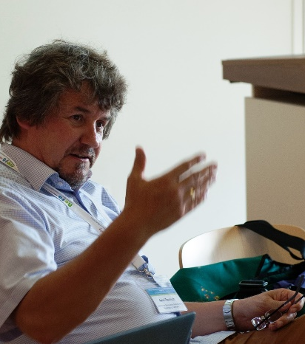
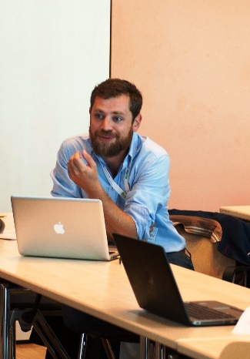
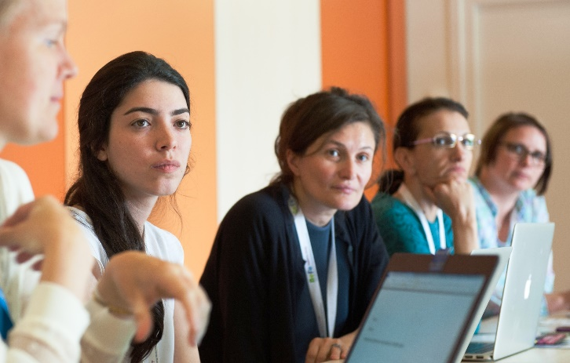
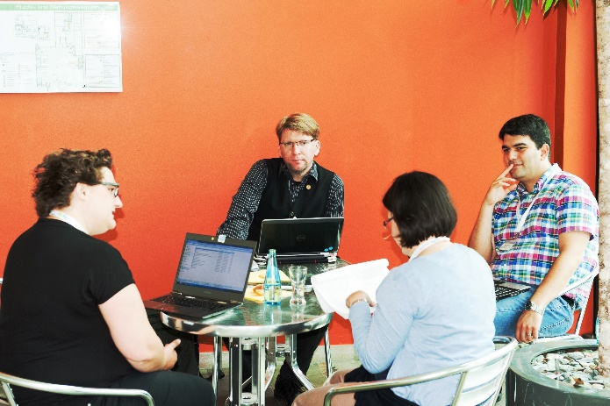
Pan-European IPBES Stakeholder Consultation (PESC)
Ziele
Experten und Stakeholder aus verschiedenen Disziplinen und Wissensbereichen in die Lage zu versetzen, sich aktiv und effektiv im IPBES-Prozess zu beteiligen
Fokus auf Osteuropa und Zentralasien
Erarbeitung von konkreten Beiträgen, z.B. zu Review-Prozessen
PESC-4: verknüpft mit ‚ECA Regional Dialogue‘
PESC-5: verknüpft mit ‚ECA Regional Uptake Event‘,
6.-7. Juni 2018
© S. Tilch / NeFo

Slide 15
Danke für Ihre Aufmerksamkeit!
Kristina Raab & Lisa Marquard
Kristina.Raab@ufz.de ; Lisa.Marquard@ufz.de
info@biodiversity.de www.biodiversity.de

Slide 16
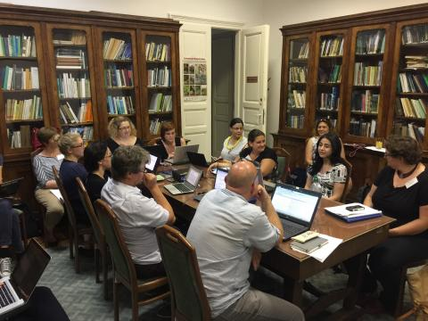
Pan-European IPBES Stakeholder Consultation (PESC)
Regional Assessment of Europe and Central Asia (ECA)
125 authors (co-chairs, CLA, LA, young fellows)
72% Western Europe
16% Central Europe
8% Eastern Europe
4% Central Asia
65% natural scientists
35% social scientists
61% male
39% female
[figures provided by M. Elbakidze]
© IPBES
CEE
WEOG
Regional representation among CLAs and LAs of ECA-Assessment

